Slide 2
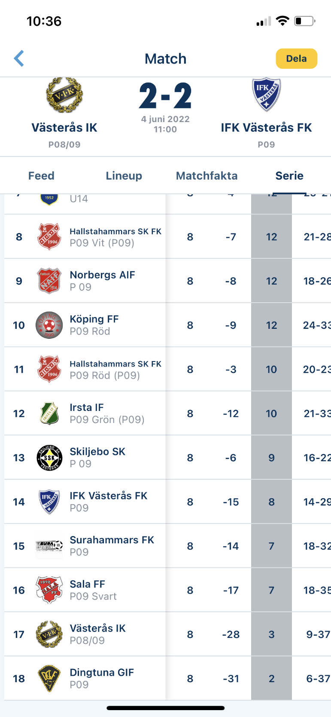
2
0
2
2

Slide 3
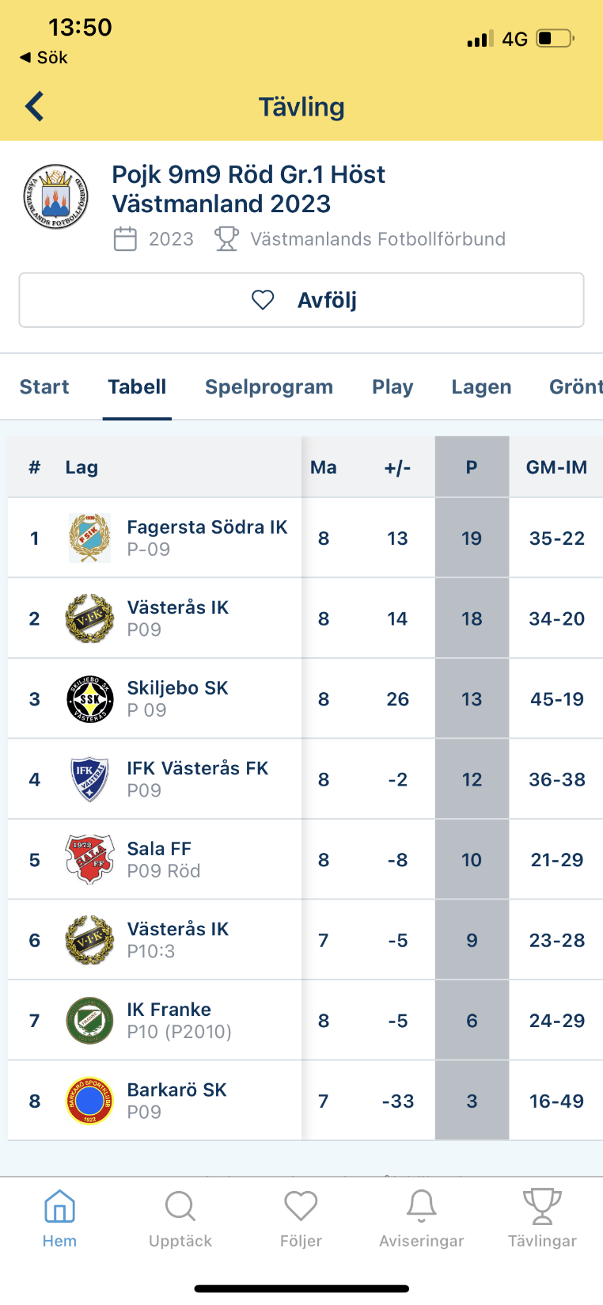
70
MÅL

Slide 4
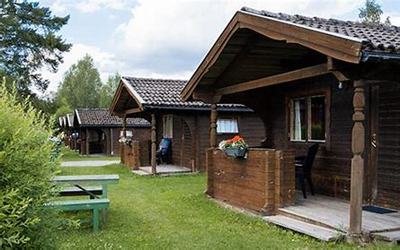
Säsongen 2023
74 TRÄNINGAR
Ca. 45 matcher
13 Vinster
5 Oavgjorda I Seriespel
12förluster
4 i Norrköpingsfotbollsfest
”saxat ifrån bollstanäs instagram efter vår 1-0 seger”

Slide 5
SPONSRING/LAGKASSA
Maxi Hälla,Consultive, Länsförsäkringar & Ifk Vänner
Resturangchansen+Matchsponsor
Utgifter: McDonalds Cup,Fagersta,målvaktsutrutning,medicinväska
Lagkassa Ca 30 000:-

Slide 6
UTGIFTER 2023
Norrköping 4850:-
Utrustning 3359:-
Brännbollskväll 500:-
Fagersta 6000:-
McDonalds 3900:-
________________________________
Total 18 609:-

Slide 7
-13 oktober 2022, 28 spelare på träning. -1 månad tidigare var vi påväg att lägga ner!

Slide 8
SÄSONGEN 2024 – STADENS LAG
2021 vi slår ihop ihop med Ifk-P10
2022 IFK+DINGTUNA+ROMFA=SANT
2023 IFK+IRSTA IF=SANT?

Slide 9
IRSTA BIDRAR MED FÖLJANDE
Ca 10-12 spelare inklusive målvakt
1 tränare/lagledare-tillgänglig året runt
Det ger oss möjligheten till!
2 lag i seriespel på 11 manna!
Fungerande föräldrargrupp

Slide 10
DISTRIKTSLAG /VSK
WOW! OM VI KAN FÅ MED NÅN!

Slide 11
VSK AKADEMI
HERMAN AKDEMICHEF FRAM TILL 2022.
2023 Emilio Nammour TF. Akdemichef
2023 Augusti-Vsk annonserar tjänsten akdemichef?

Slide 12
ÖVRIGA FRÅGOR?

